Slide 1
Get! Get!
201633039 김 슬하
201633040 박 진선
201633029 정 수아

Slide 2
#프로젝트설명

Slide 3
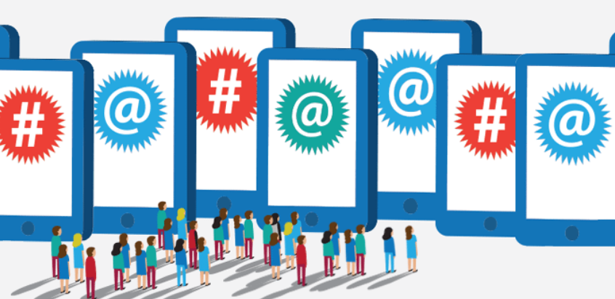

프로젝트 소개
홍보 + 웹테크(<-앱태크)
사용자에게는 정보와 혜택을,
사업자에게는 편리한 관리와 홍보를
중개하는 플랫폼 형식의 웹

Slide 4
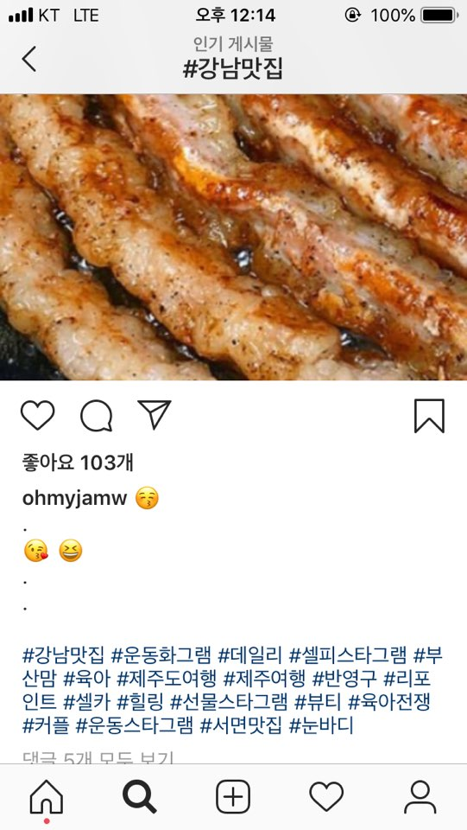
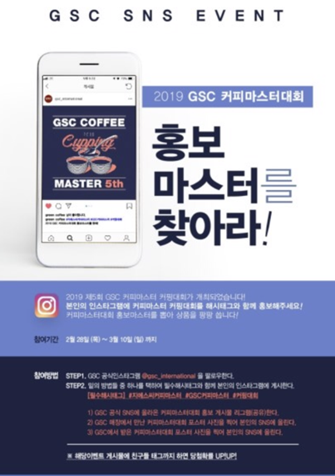
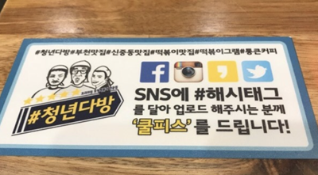

Slide 5

소비자와 업주의 공동의 이익을 위해 고안했습니다.
[ 업주 ]
상품을 홍보하거나
관련 이벤트를 관리할 수 있는 공간
상품에 대한 정보와 혜택을
얻을 수 있는 공간
[ 소비자 ]
상품에 대한 정보 공유 + 이벤트 확인
업주와 소비자가 윈윈하는
상생의 플랫폼
User

Slide 6


Owner
미션 등록
미션 평가
리워드 제공
=>홍보 컨텐츠를 한 곳에서 관리
미션수행
미션을 통한 혜택
정보검색
해시태그를 이용한 데이터 수집
정보커뮤니티
Client
User

Slide 7
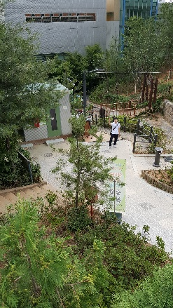
미션 검색
미션 선택 및 참여
선호도 표시
event
활동 상태 표시
미션 수행 확인
%
리워드 제공

Slide 8
**정리
관리자(Admin)
필요기능
- 물품(이벤트)리스트 조회, 수정, 삭제
- 회원(고객, 광고주) 리스트 조회, 수정, 삭제
사용언어
Java, Jsp, Mysql

Slide 9
**정리
사용언어
Java, Jsp, Mysql
이용자(User)
1. 고객(client)
필요기능
- 회원가입(고객)
- 물품(이벤트)참여
: 사진을 찍어서 업로드하거나 기기의 앨범에 있는 사진파일 업로드
(제품후기쓰는 형태랑 비슷)
++본인이 참여한 이벤트는 마이페이지에서 확인 가능!!
ㄴ광고주에게 승인과 리워드(적립금)를 받았는지에 대한 여부를 알 수 있어야함

Slide 10
**정리
사용언어
Java, Jsp, Mysql
이용자(User)
2. 기업(owner)
필요기능
- 회원가입(기업)
물품(이벤트)등록
물품(이벤트) 참여 조회 및 관리, 리워드 수여 가능
ㄴ 고객이 업로드한 사진 및 컨텐츠를 볼 수 있고, 업로드 리스트를 조회할 수 있음
고객이 업로드한 컨텐츠를 승인하고 리워드를 제공할 수 있어야함

